Slide 1

专题组织生活会
中共濮阳市质量技术监督检验测试中心 · 党支部

Slide 2

中共濮阳市质量技术监督检验测试中心 · 党支部

Slide 3

中共濮阳市质量技术监督检验测试中心 ·党支部
专题组织生活会
2017.08.08

Slide 4

标题：濮阳市质量技术监督检验测试中心党支部专题组织生活会
时 间：2017年08月10日 地 点：中心五楼会议室
主持人：赵洪涛（支部书记） 记录人：王瑞琴
参加人员：支部全体党员
会议主题：支部党员组织生活会
会议内容：
1.传达学习习总书记7月26日在省部级主要领导干部专题研论班上的重要讲话精神。
2.中心各党小组开展批评和自我批评，重点解决工作中“担当精神不足”“干部队伍暮气重”
“慵懒散漫不作为”“责任心不强不愿为”等现象的思想根源问题。（根据问题情况，要详细记录）
3.赵洪涛同志作总结性发言。

Slide 5
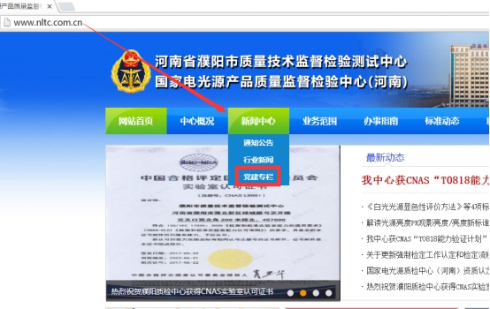
中心支部-党建专栏：
组织生活会制度.ppt
的下载方式
登陆网址：www.nltc.com.Cn

Slide 6
谢谢

